Slide 1
Group demographics

Slide 2
Withdrawal
No progress to dementia
Progress to dementia (AD+LBD)
Progress to dementia (AD)
Brescia01 | Brescia14 | Brescia15 | Brescia16 | Brescia17 | Brescia19 | Brescia20 | Brescia23 | Brescia26 | Brescia32 | Brescia33
T24 | T24 | T24 | T06 | T24 | T12 | T18 | T24 | T24 | T12 | T18
Progress to dementia (AD) | No progress to dementia | No progress to dementia | No progress to dementia | No progress to dementia | Progress to dementia (AD) | Progress to dementia (AD) | Progress to dementia (AD) | Progress to dementia (AD+LBD) | No progress to dementia | No progress to dementia
Genova01 | Genova02 | Genova03 | Genova04 | Genova05 | Genova06 | Genova08 | Genova09 | Genova17
T36 | T36 | T06 | T36 | T30 | T12 | T18 | T30 | T24
No progress to dementia | No progress to dementia | No progress to dementia | No progress to dementia | No progress to dementia | Progress to dementia (AD) | Withdrawal | No progress to dementia | No progress to dementia
Leipzig01 | Leipzig04 | Lille04 | Marseille01 | Marseille05 | Marseille06 | Marseille07 | Marseille11 | Thessaloniki17 | Thessaloniki26 | Toulouse04 | Toulouse05
T12 | T24 | T24 | T36 | T24 | T24 | T24 | T24 | T24 | T24 | T24 | T24
Progress to dementia (AD) | No progress to dementia | No progress to dementia | No progress to dementia | No progress to dementia | No progress to dementia | No progress to dementia | No progress to dementia | No progress to dementia | No progress to dementia | No progress to dementia | Progress to dementia (AD)

Slide 3
Small group demographics for preliminary evaluation
 | ADMCI-Sleep (n = 6 ) | ADMCI – NO Sleep (n = 5 ) | Nold (n = 5 ) | p
Age | 70.4 | 69.2 | 69.8 | ns
Education | 15.2 | 15.6 | 15.4 | ns
Gender (F:M) | 3:3 | 2:3 | 2:3 | ns
Abeta/tau | 5.88 | 7.61 | na | ns
MMSE grezzo | 27.5 | 25.8 | na | ns
Soggetti ADMCI -Sleep
Soggetti ADMCI – NO Sleep
Nold
Brescia 01
Brescia 17
Genova 09
Marseille 01
Marseille 17
Thessaloniki 17
Brescia 20
Brescia 23
Brescia 26
Genova 02
Lille 04
Nold 1
Nold 3
Nold 4
Nold 5
Nold 6
- n 6
- n 5
- n 5

Slide 4
Progress
SBJ | T00 | T06 | T12 | Last analysis performed | Diagnosis
Brescia 01 | - | - | - | T24 | Progress to dementia (AD)
Brescia 17 | react | Not react | Not react | T24 | No progress to dementia
Brescia 20 | react | Not react | Not react | T18 | Progress to dementia (AD)
Brescia 23 | react | react | react | T24 | Progress to dementia (AD)
Brescia 26 | react | Not react | Not react | T24 | Progress to dementia (AD+LBD)
Genova 02 | react | Not react | Not react | T36 | No progress to dementia
Genova 09 | Not react | Not react | Not react | T30 | No progress to dementia
Lille 04 | react | react | Not react | T24 | No progress to dementia
Marseille 01 | - | - | - | T36 | No progress to dementia
Marseille 11 | - | - | - | T24 | No progress to dementia
Thessaloniki 17 | react | react | Not react | T24 | No progress to dementia

Slide 5
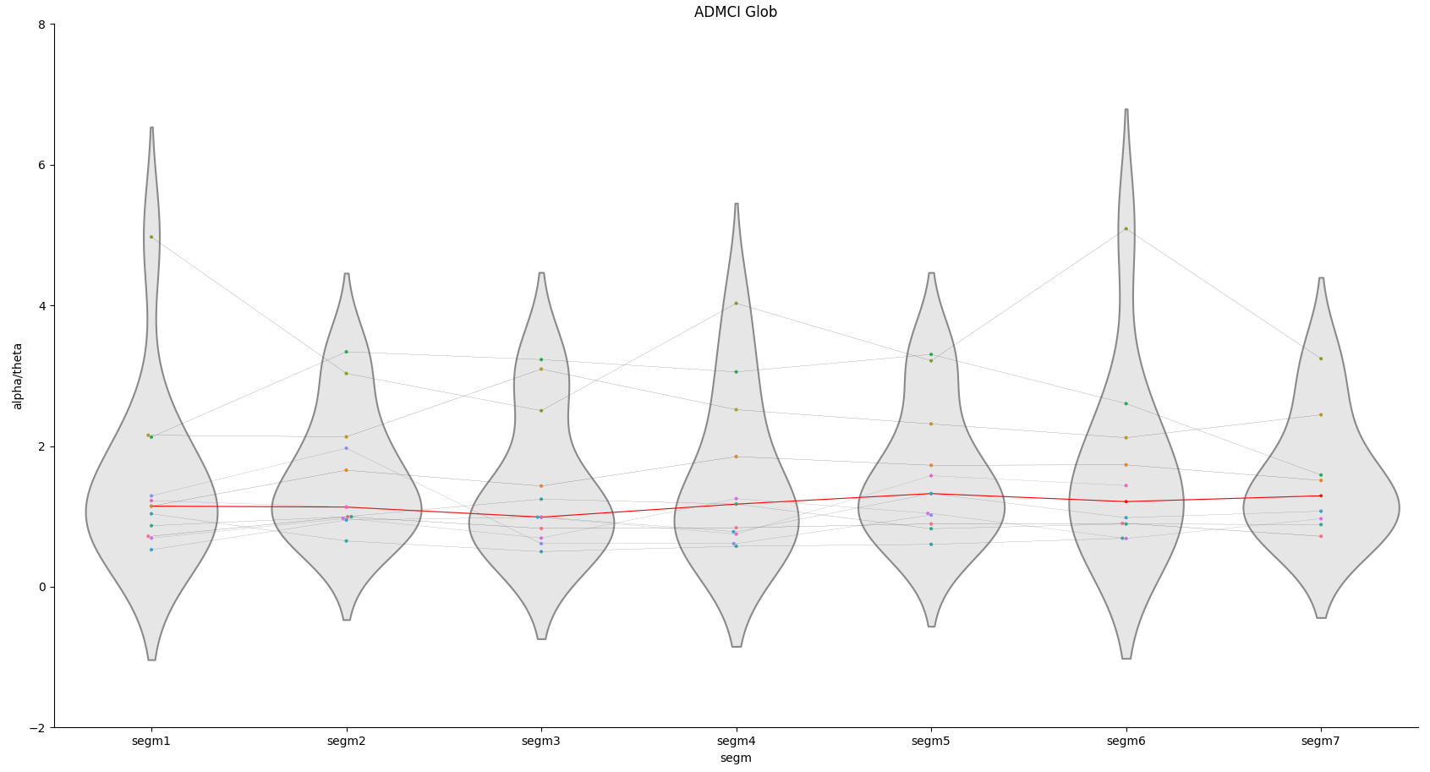

Slide 6
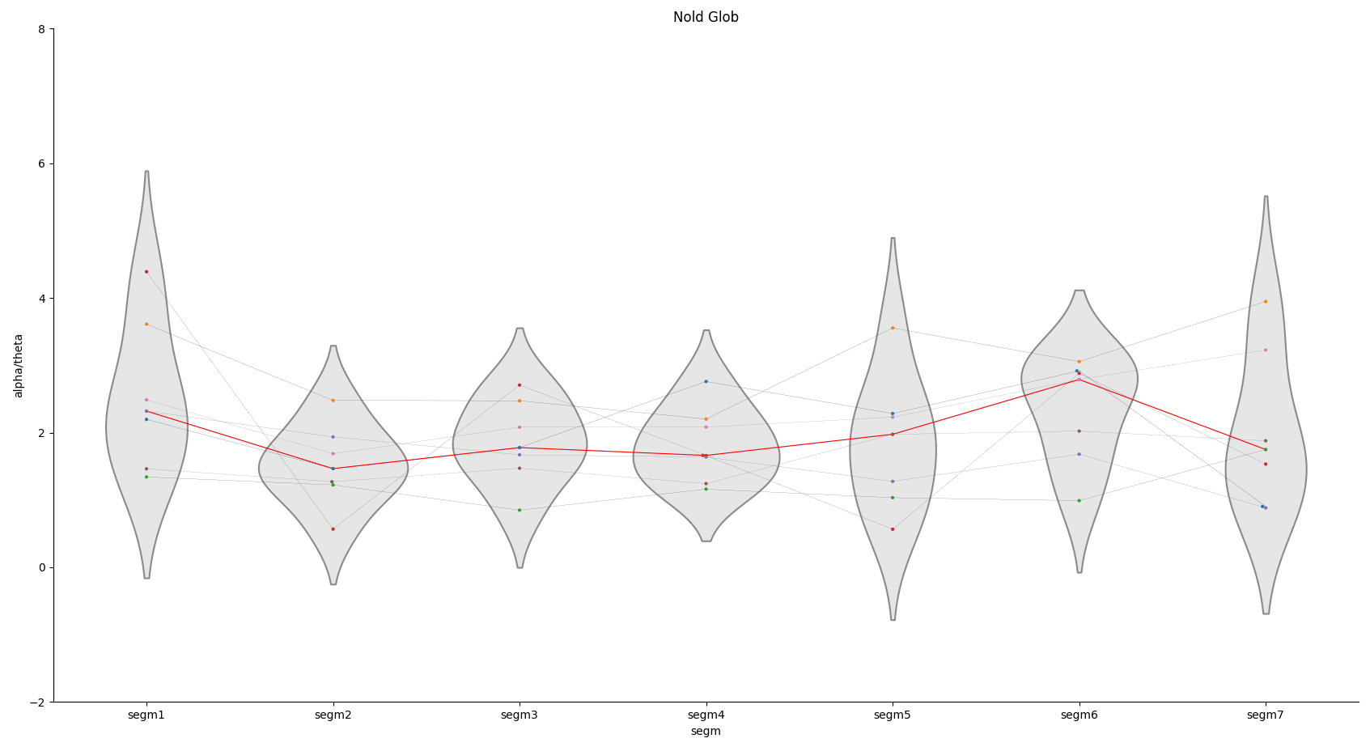

Slide 7
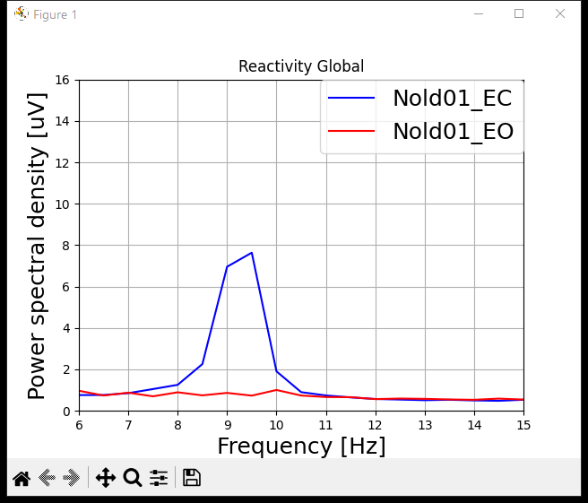
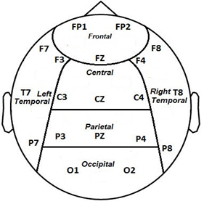
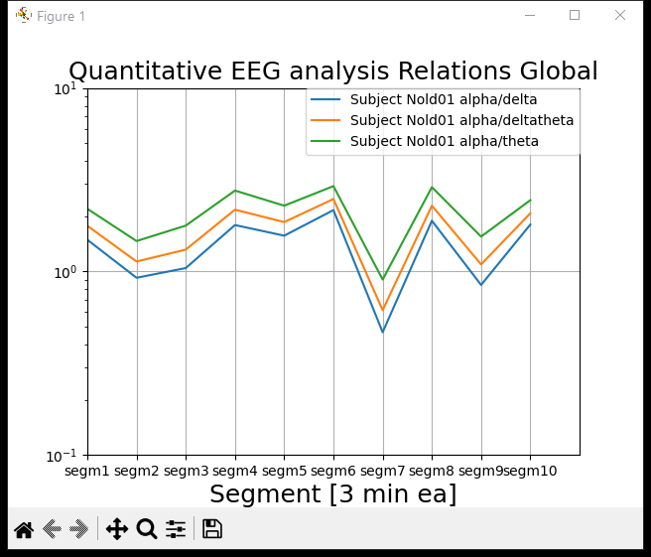
Nold01
Global
TF | IAF
6,5 | 10
6 | 10
6 | 10
6,5 | 10
6,5 | 9,5
7 | 9,5
5,5 | 9,5
6,5 | 10
5,5 | 9,5
6,5 | 9,5
5 | 10

Slide 8
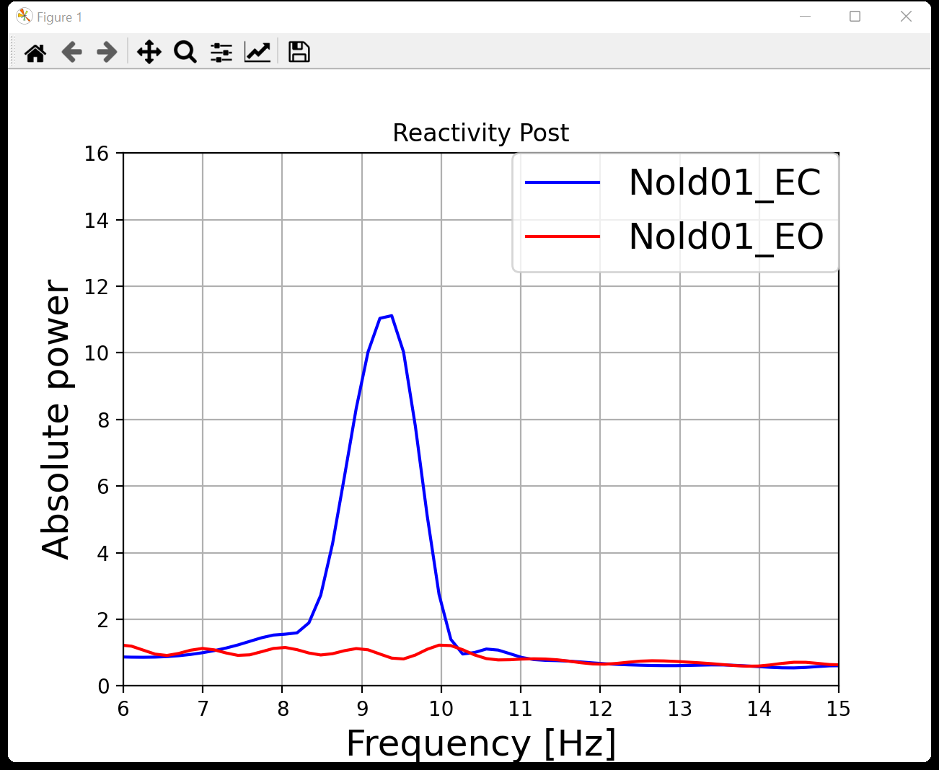
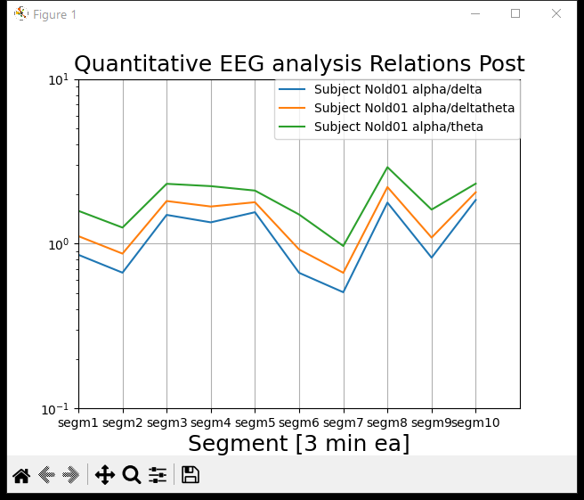
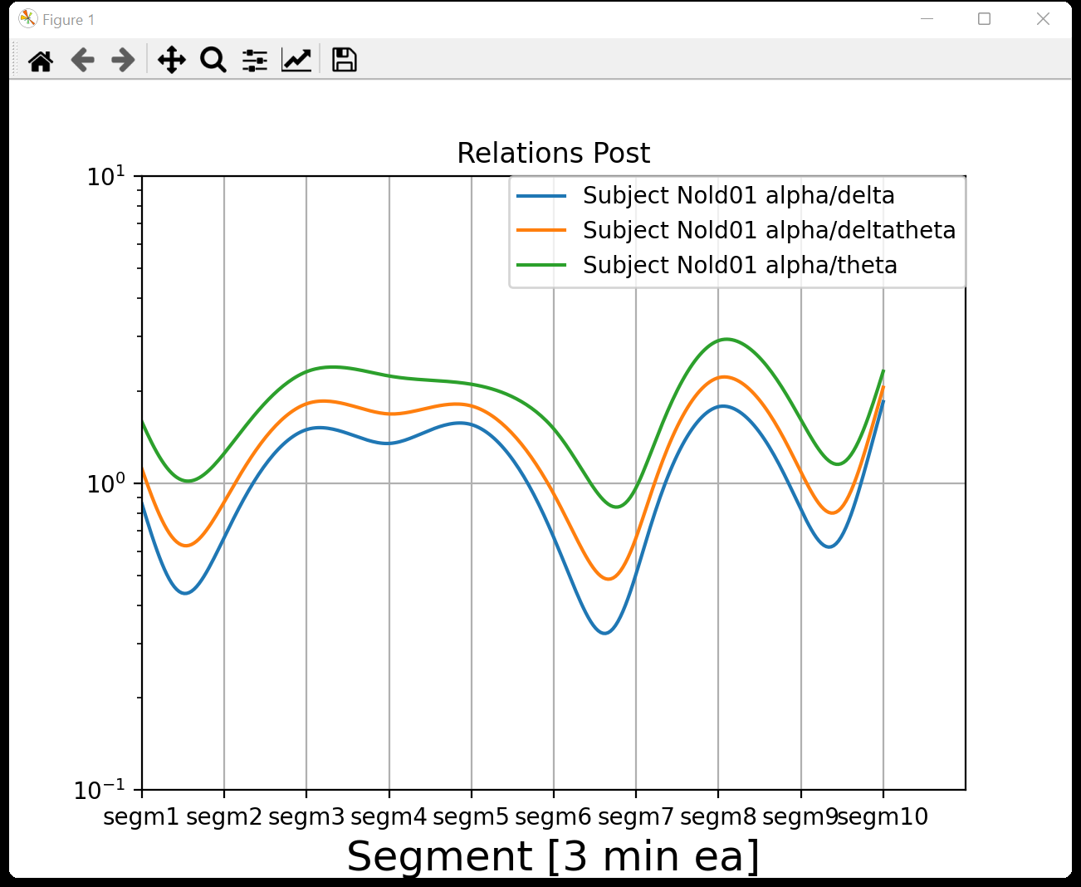
Nold01
CPO
TF | IAF
5,5 | 8,5
5,5 | 10
6,5 | 10
6 | 10
6,5 | 9,5
5,5 | 9,5
5,5 | 9,5
6,5 | 10
5,5 | 9,5
6,5 | 9,5
6 | 10

Slide 9
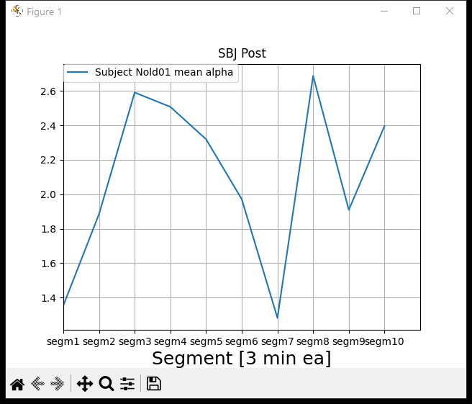
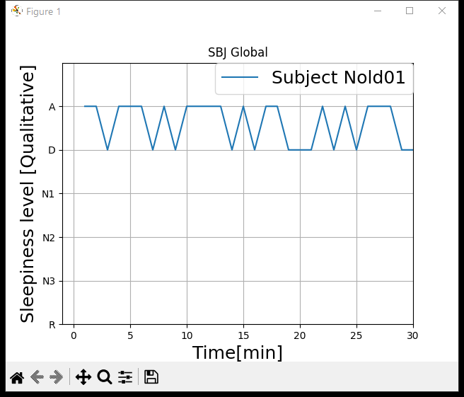
alpha/delta
alpha/deltatheta
alpha/theta
alpha
alpha 2
Expert

Slide 10
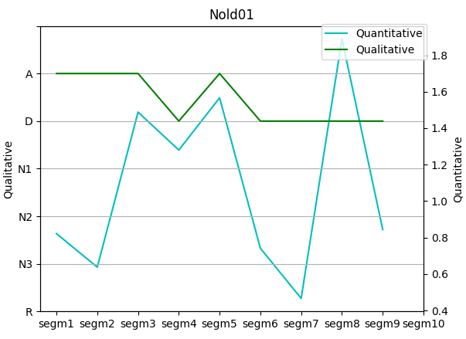
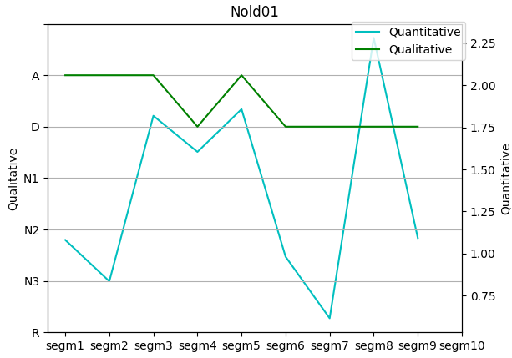
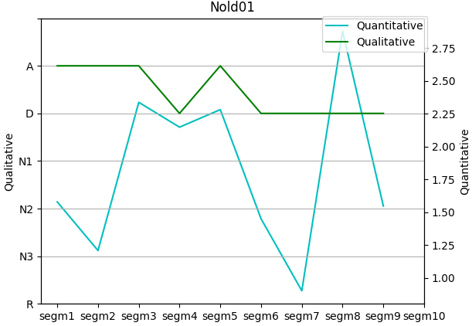
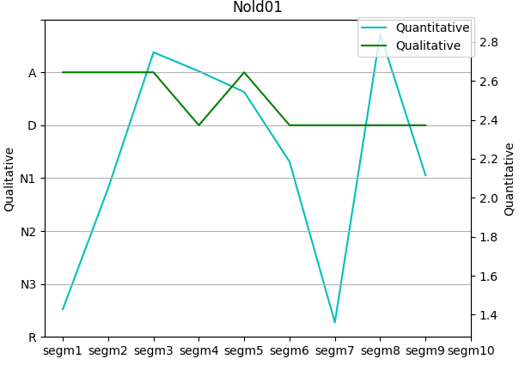
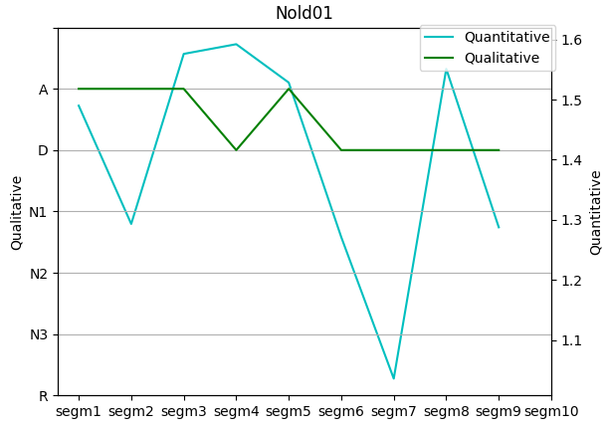
alpha/delta
alpha/deltatheta
alpha/theta
alpha
alpha 2

Slide 11
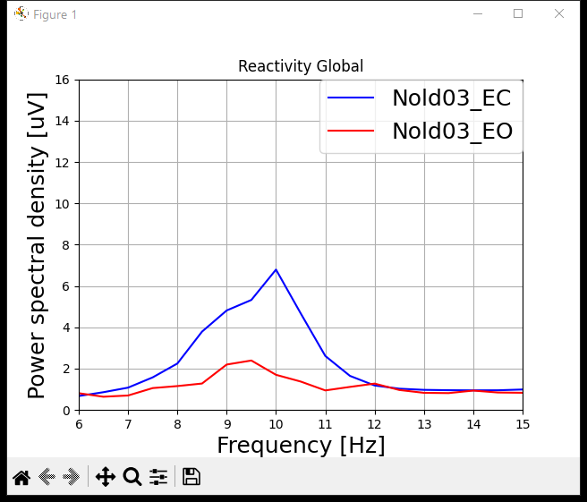
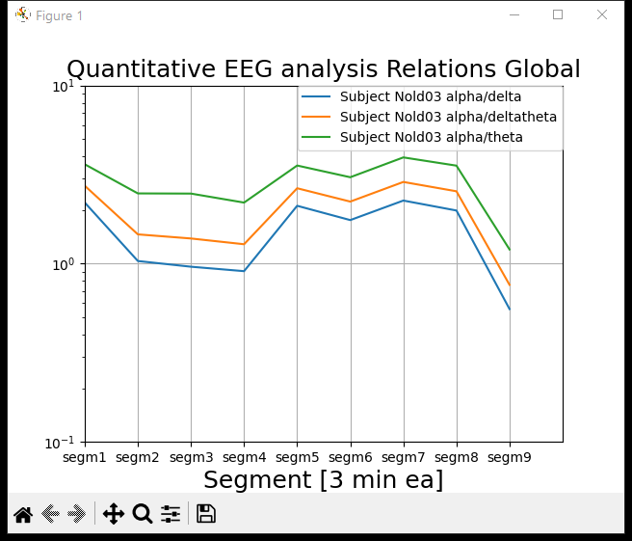
Nold03
Global
TF | IAF
5,5 | 10
5 | 10,5
5 | 10
5 | 10
5,5 | 10
5,5 | 10
5,5 | 10
5,5 | 10
4 | 10
5 | 10

Slide 12
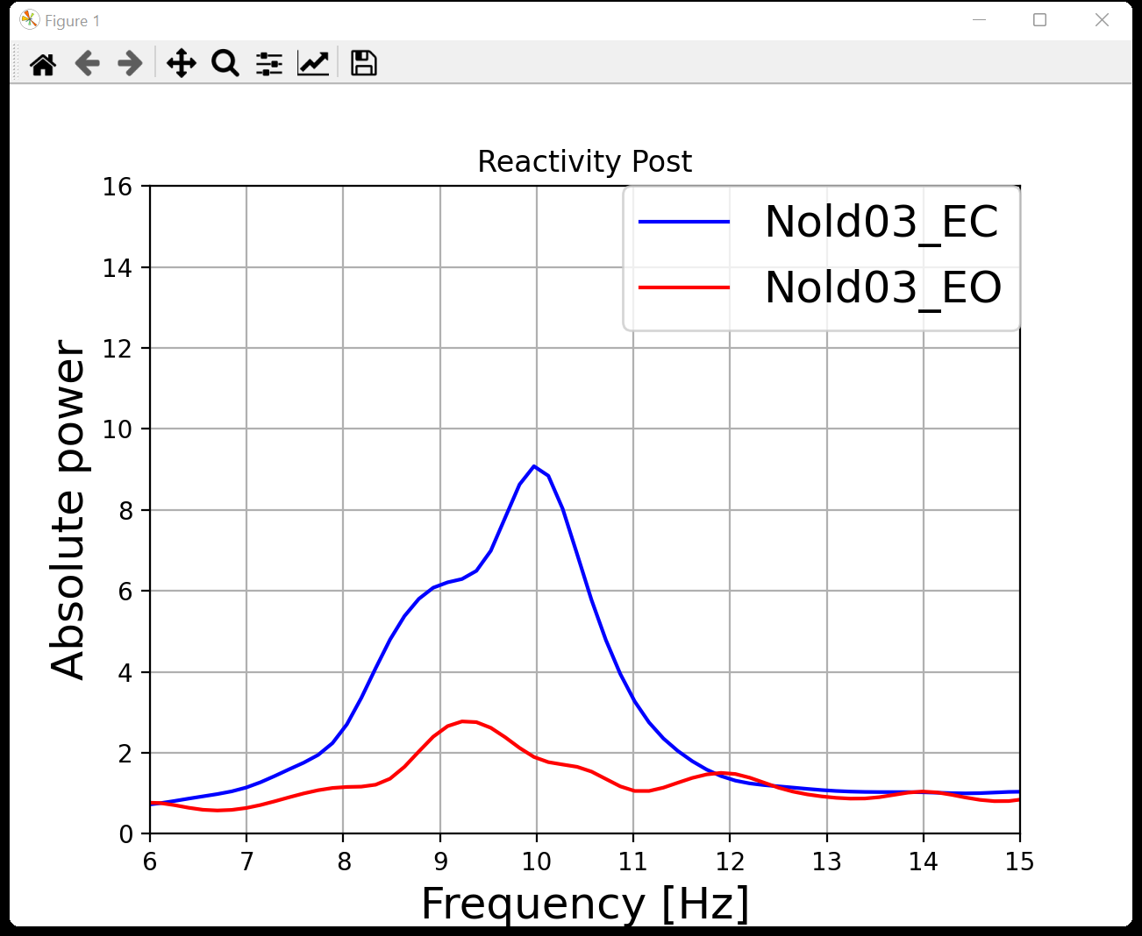
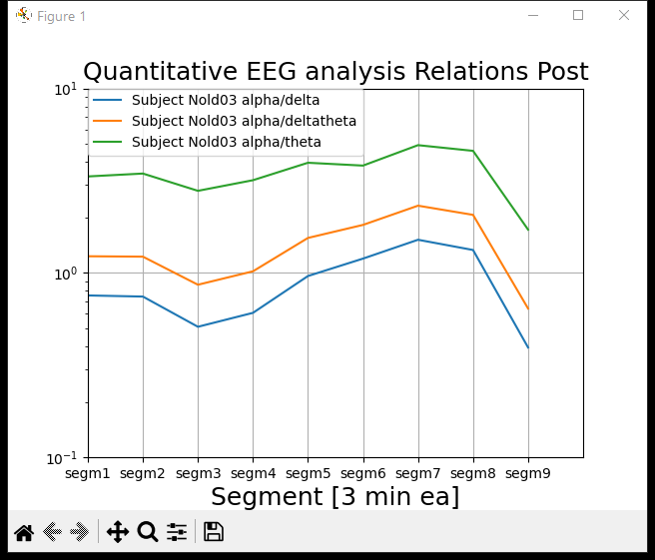
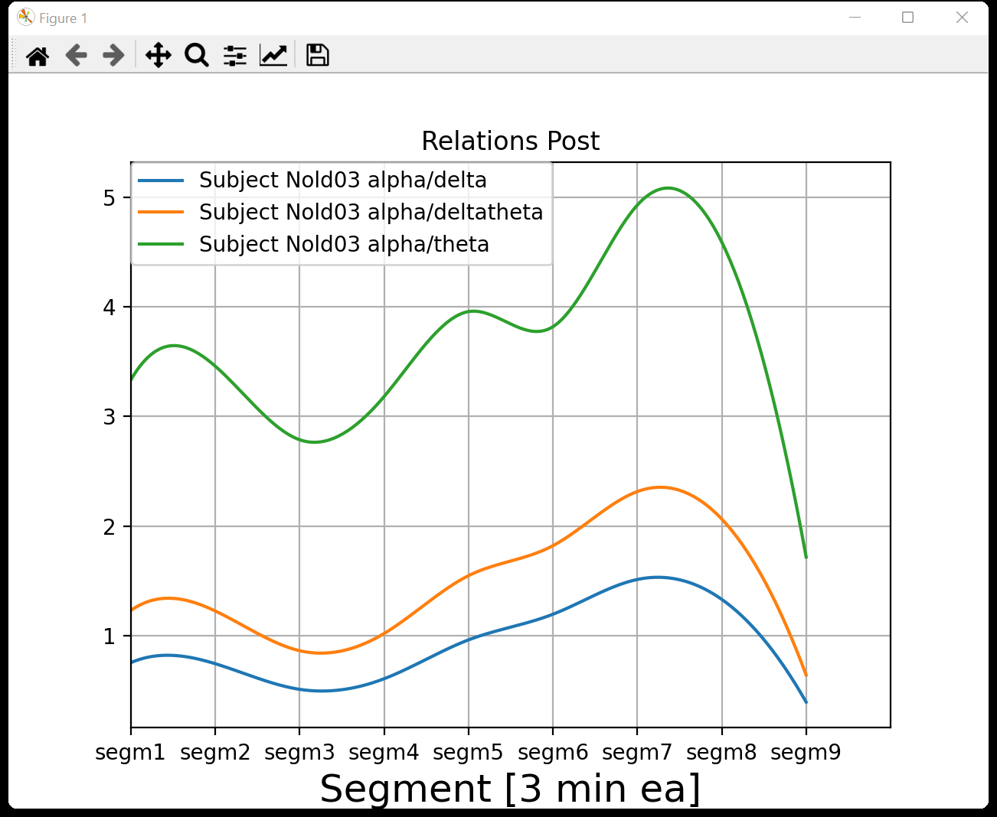
Nold03
CPO
TF | IAF
5 | 10
5 | 10,5
4,5 | 10
5 | 10
5 | 10,5
5,5 | 10
5,5 | 10
5,5 | 10
4 | 10
5 | 10

Slide 13
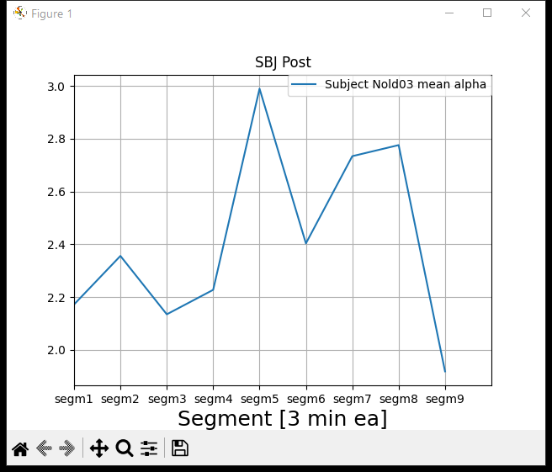
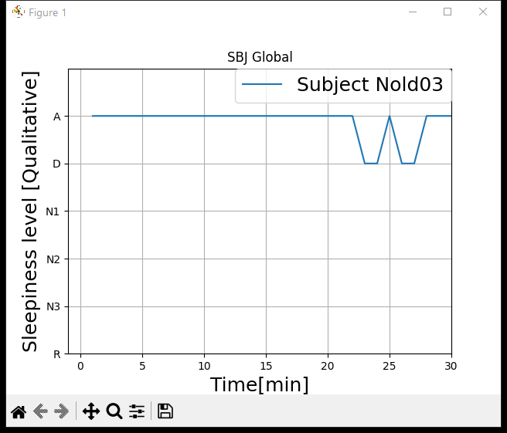
alpha/delta
alpha/deltatheta
alpha/theta
alpha
alpha 2
Expert

Slide 14
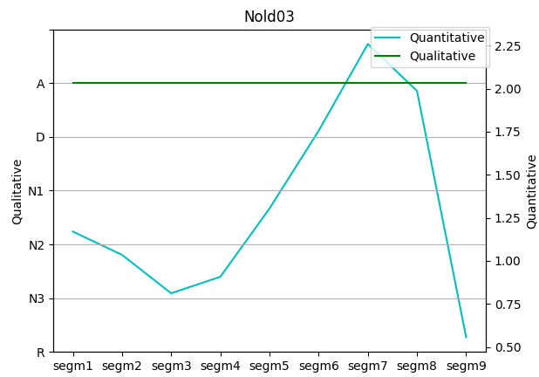
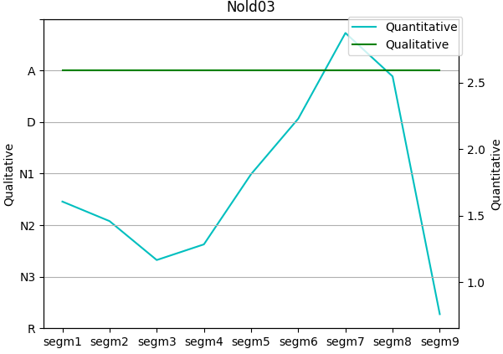
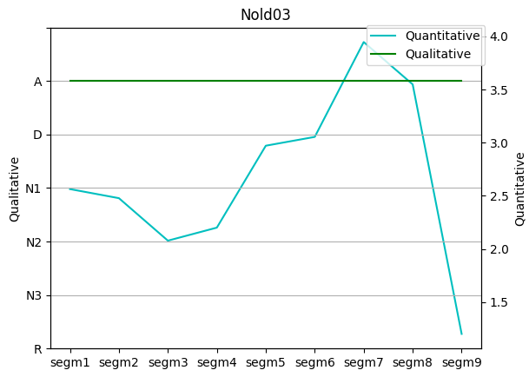
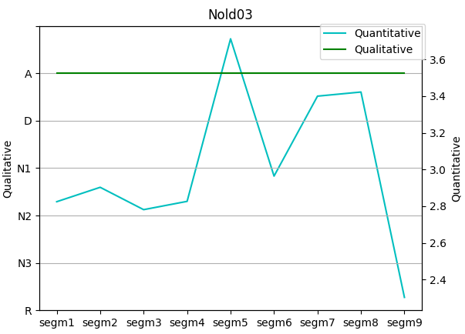
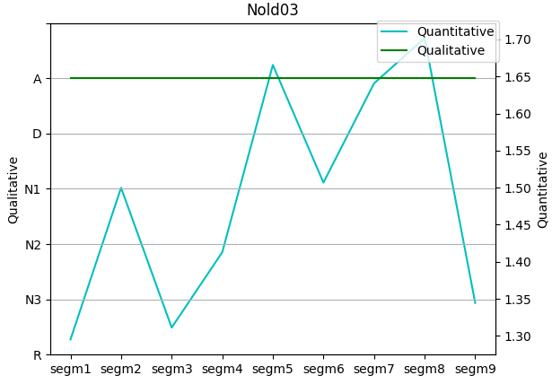
alpha/delta
alpha/deltatheta
alpha/theta
alpha
alpha 2

Slide 15
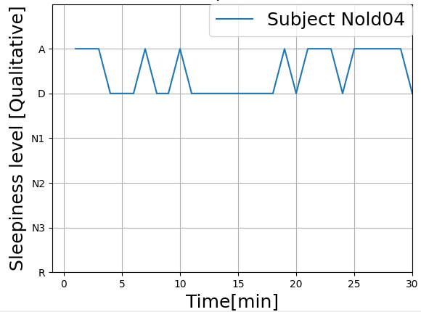
Nold04

Slide 16
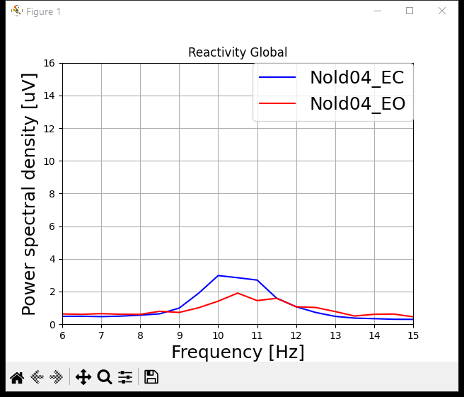
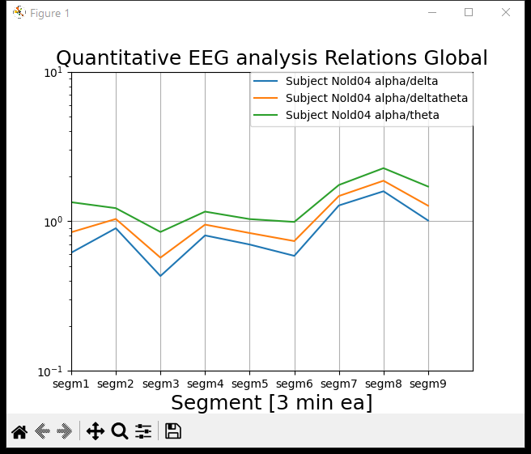
Nold04
Global
TF | IAF
5,5 | 11,5
6,5 | 11,5
5,5 | 12
6,5 | 11,5
6,5 | 11,5
6 | 11
6,5 | 11,5
6,5 | 11
6 | 11,5
7 | 11

Slide 17
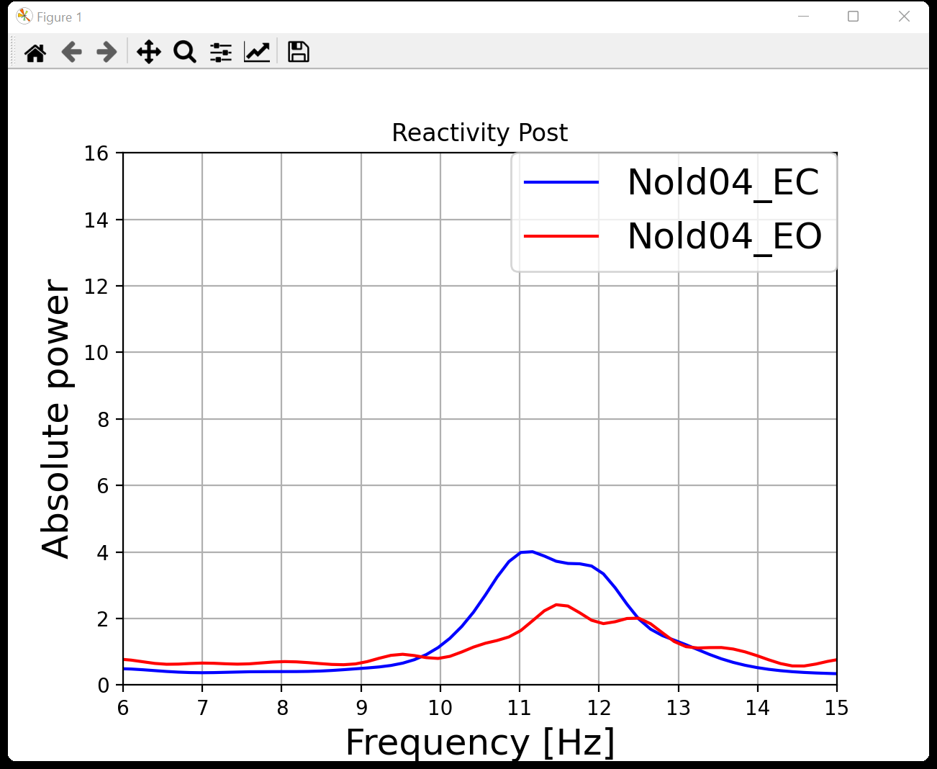
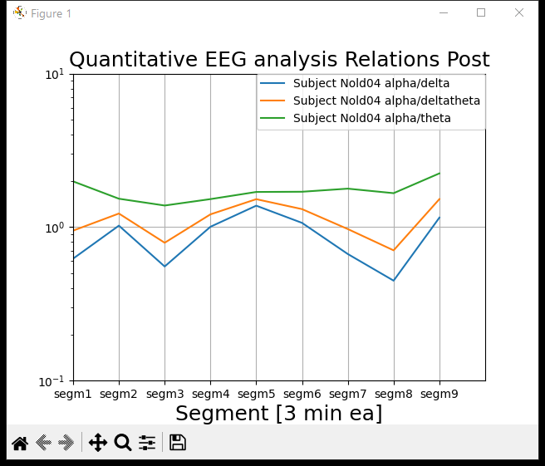
Nold04
CPO
TF | IAF
5,5 | 11,5
6,5 | 11,5
5,5 | 12
6,5 | 11,5
7,5 | 11,5
6,5 | 11,5
5,5 | 11,5
5 | 11
6 | 11,5
7 | 11

Slide 18
Nold04
alpha/deltatheta
alpha/theta
alpha
alpha 2
Expert

Slide 19
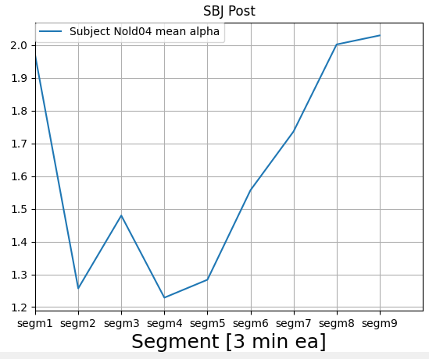
Nold04
alpha/deltatheta
alpha/theta
alpha/delta
alpha
alpha 2
Expert

Slide 20
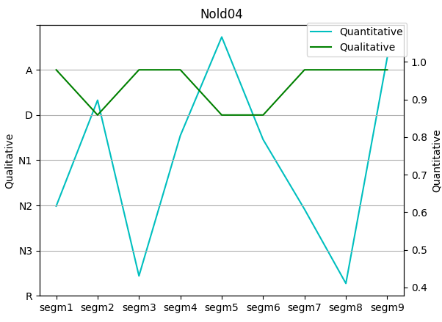
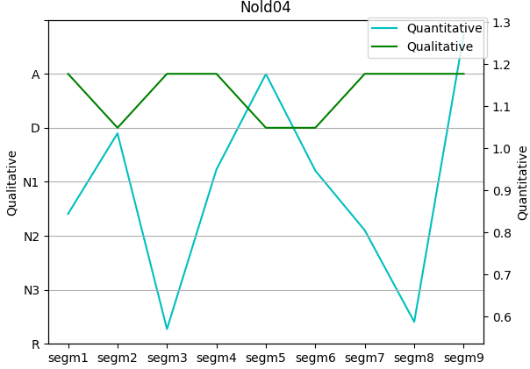
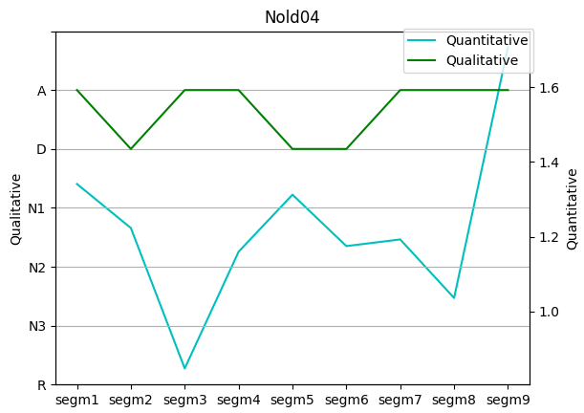
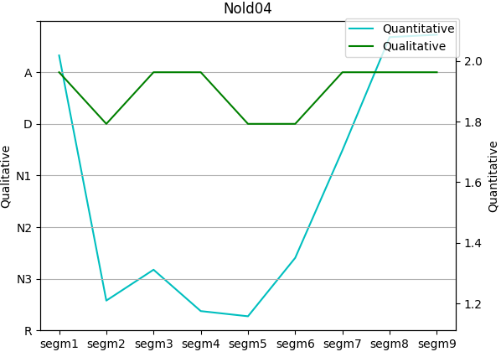
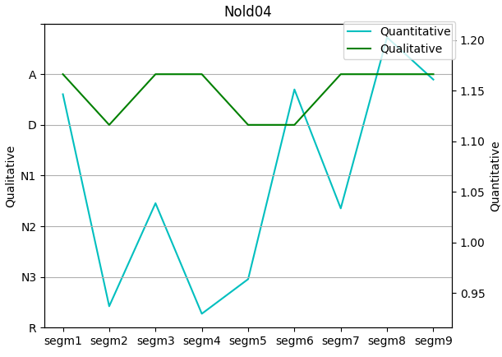
Nold04
alpha/delta
alpha/deltatheta
alpha/theta
alpha
alpha 2

Slide 21
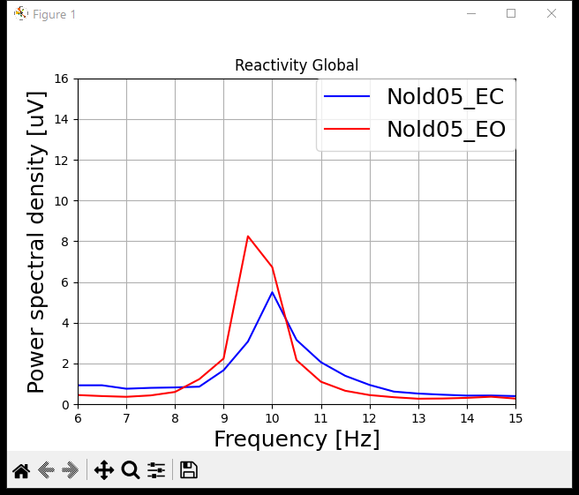
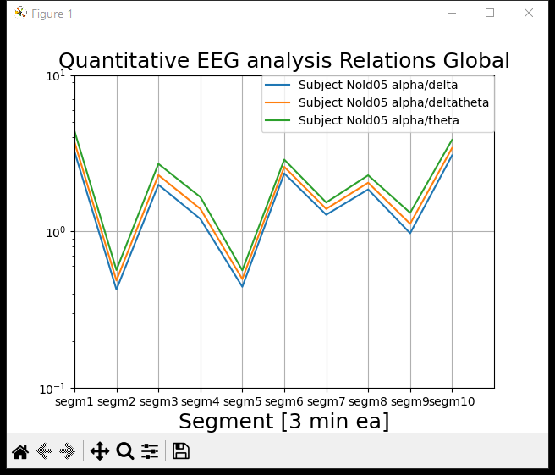
Nold05
Global
TF | IAF
7 | 10,5
7,5 | 10,5
7,5 | 10,5
7,5 | 10,5
7,5 | 11,5
7,5 | 10
7,5 | 10,5
7,5 | 10,5
7,5 | 10
7,5 | 10,5
7,5 | 10

Slide 22
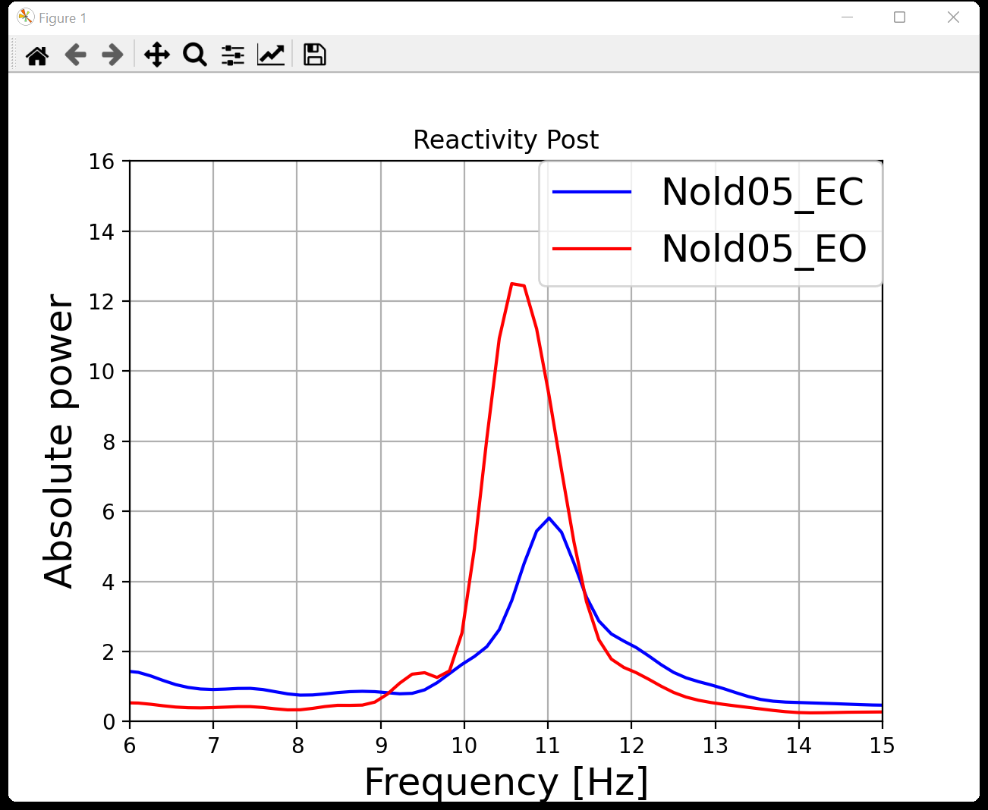
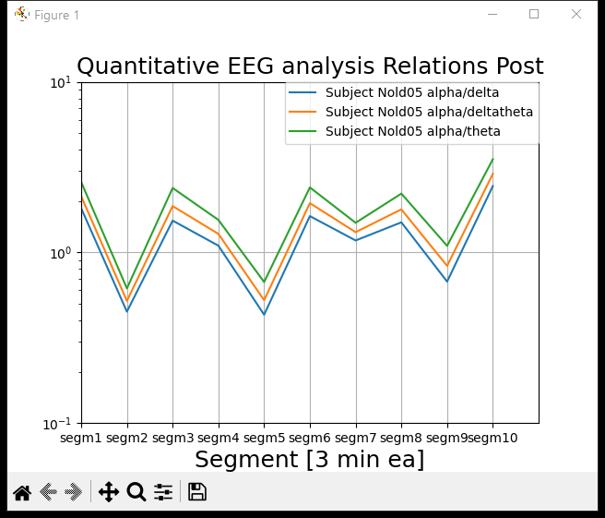
Nold05
CPO
TF | IAF
6,5 | 10,5
7,5 | 11
7,5 | 10,5
7,5 | 10
7,5 | 13
7,5 | 10
7,5 | 10,5
7,5 | 10,5
7,5 | 9,5
7,5 | 10,5
7 | 10

Slide 23
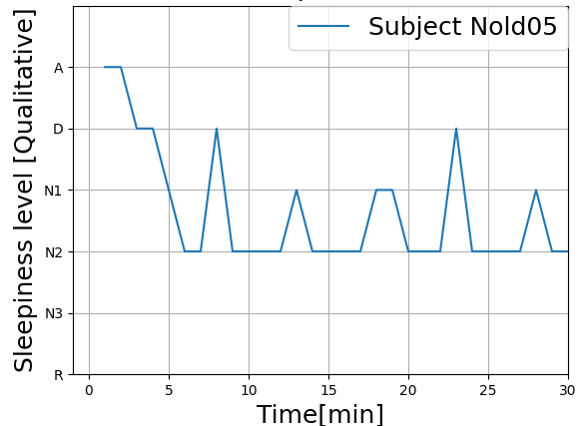
alpha/delta
alpha/deltatheta
alpha/theta
alpha
alpha 2
Expert

Slide 24
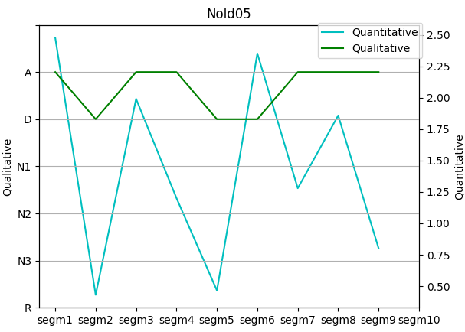
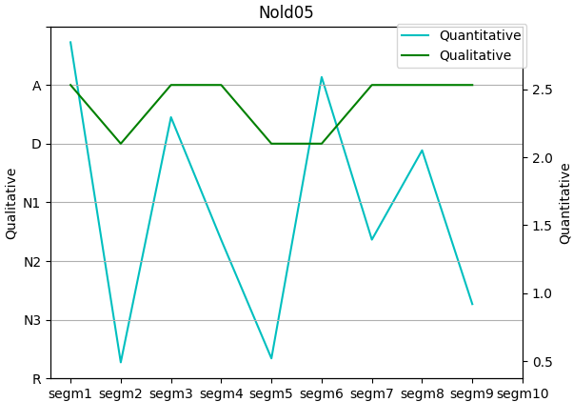
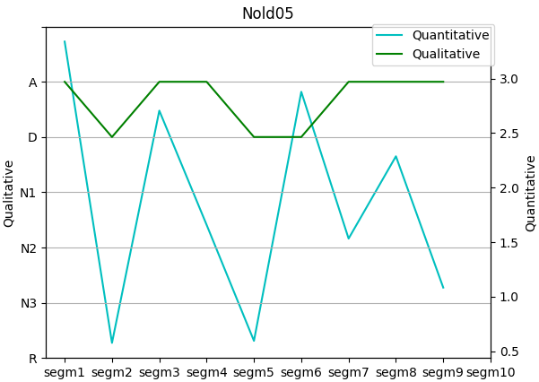
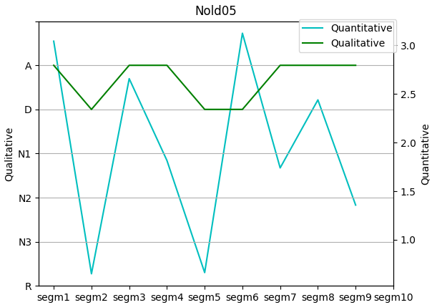
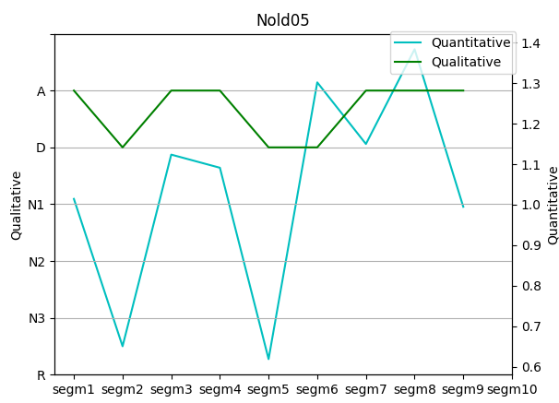
alpha/delta
alpha/deltatheta
alpha/theta
alpha
alpha 2

Slide 25
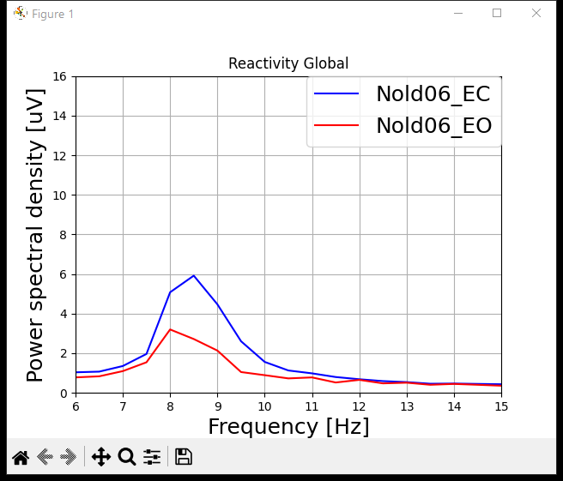
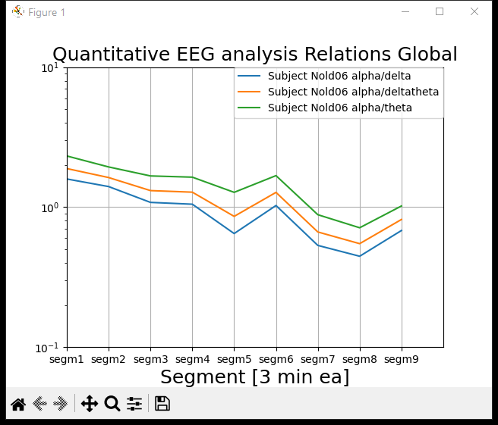
Nold06
Global
TF | IAF
7,5 | 10,5
7,5 | 10,5
7,5 | 11,5
7,5 | 10
7,5 | 10,5
7,5 | 10,5
7,5 | 10
7,5 | 10,5
7,5 | 10
7,5 | 10,5

Slide 26


Nold06
CPO
TF | IAF
5 | 9
6,5 | 9
6 | 8,5
5,5 | 9
4,5 | 9
6,5 | 9
6,5 | 9
6,5 | 9
5 | 9
4,5 | 8,5

Slide 27

alpha/delta
alpha/deltatheta
alpha/theta
alpha
alpha 2
Expert

Slide 28





alpha/delta
alpha/deltatheta
alpha/theta
alpha
alpha 2

Slide 29


Nold07
Global
TF | IAF
6,5 | 9,5
6 | 9,5
6,5 | 10
5,5 | 9
6,5 | 9,5
6,5 | 9,5
6,5 | 9,5
5,5 | 10
6 | 10
6,5 | 10

Slide 30


Nold07
CPO
TF | IAF
6,5 | 9,5
6,5 | 10
6 | 9
6,5 | 9,5
6,5 | 9,5
6,5 | 9,5
5,5 | 9,5
6 | 8,5
5,5 | 9

Slide 31

alpha/delta
alpha/deltatheta
alpha/theta
alpha
alpha 2
Expert

Slide 32


Nold08
Global
TF | IAF
6,5 | 10
5 | 11
7 | 11
7 | 10,5
7 | 11
7 | 11
7,5 | 11
6 | 9,5
6,5 | 11
7 | 11

Slide 33


Nold08
CPO
TF | IAF
7 | 10
5,5 | 10,5
7 | 10,5
7,5 | 11,5
7 | 11
7 | 11
7,5 | 11
7,5 | 11
6,5 | 11
7 | 11

Slide 34

alpha/delta
alpha/deltatheta
alpha/theta
alpha
alpha 2
Expert

Slide 35


Marseille11
Global
TF | IAF
5 | 7,5
5 | 7
4,5 | 6,5
5,5 | 7,5
5,5 | 6,5
4,5 | 7,5
5 | 7,5
5,5 | 7,5

Slide 36

Marseille11
CPO
TF | IAF
5 | 7,5
4,5 | 7
4,5 | 6,5
5,5 | 7,5
5,5 | 6,5
4,5 | 7,5
5 | 7,5
6,5 | 7,5

Slide 37

Ch M
alpha/deltatheta
alpha/theta
alpha
alpha 2
Expert

Slide 38

alpha/delta
alpha/deltatheta
alpha/theta
alpha
alpha 2
Expert

Slide 39





alpha/delta
alpha/deltatheta
alpha/theta
alpha
alpha 2

Slide 40

Marseille11 – 1 min
Global
TF | IAF
6 | 8
4,5 | 7,5
4 | 7,5
5 | 7,5
4,5 | 6,5
4 | 7,5
5 | 8
4,5 | 7,5
4 | 7,5
4,5 | 7,5
4 | 8

Slide 41

Marseille11 – 1 min
CPO
TF | IAF
4,5 | 9,5
4,5 | 7,5
4 | 7
5 | 7,5
4,5 | 6,5
4 | 7,5
3,5 | 8
4,5 | 7,5
4 | 7,5
4,5 | 7,5
4 | 8

Slide 42
alpha/delta
alpha/deltatheta
alpha/theta
alpha
alpha 2
Expert

Slide 43
alpha/delta
alpha/deltatheta
alpha/theta
alpha
alpha 2

Slide 44


Brescia17
Global
TF | IAF
7,5 | 8,5
7 | 8,5
6,5 | 8
6,5 | 7,5
6 | 7
7 | 8

Slide 45


Brescia17
CPO
TF | IAF
7,5 | 8,5
7 | 8,5
6,5 | 8
6,5 | 7,5
6 | 7
7 | 8

Slide 46

alpha/delta
alpha/deltatheta
alpha/theta
alpha
alpha 2
Expert

Slide 47





alpha/delta
alpha/deltatheta
alpha/theta
alpha
alpha 2

Slide 48


Lille04
Global
TF | IAF
5 | 8,5
5 | 9
5 | 9
4,5 | 9
5 | 9
4,5 | 8,5
4,5 | 8,5
7,5 | 8,5

Slide 49


Lille04
CPO
TF | IAF
5 | 9,5
5 | 9,5
5 | 9
5 | 9,5
5 | 9,5
5 | 9,5
5 | 8,5
7,5 | 8,5

Slide 50

alpha/delta
alpha/deltatheta
alpha/theta
alpha
alpha 2
Expert

Slide 51





alpha/delta
alpha/deltatheta
alpha/theta
alpha
alpha 2

Slide 52


Thessaloniki17
Global
TF | IAF
5,5 | 8
6,5 | 8,5
7 | 8
6 | 6,5
6 | 8
5,5 | 11,5

Slide 53


Thessaloniki17
CPO
TF | IAF
5,5 | 8
6 | 7,5
5,5 | 6,5
5,5 | 6,5
4 | 8
4,5 | 11,5
5,5 | 8,5

Slide 54

alpha/delta
alpha/deltatheta
alpha/theta
alpha
alpha 2
Expert

Slide 55





alpha/delta
alpha/deltatheta
alpha/theta
alpha
alpha 2

Slide 56


Brescia20
Global
TF | IAF
5 | 8,5
5,5 | 10
5 | 10
5 | 8
5,5 | 8,5
5 | 9,5
4,5 | 9,5
6 | 9,5

Slide 57


Brescia20
CPO
TF | IAF
5 | 8,5
5,5 | 11
5 | 11,5
5 | 8
6 | 8,5
5 | 7,5
4,5 | 7,5
6 | 7

Slide 58

alpha/delta
alpha/deltatheta
alpha/theta
alpha
alpha 2
Expert

Slide 59





alpha/delta
alpha/deltatheta
alpha/theta
alpha
alpha 2

Slide 60


Brescia23
Global
TF | IAF
7 | 9
7 | 10,5
6,5 | 10,5
7 | 10,5
7 | 9,5
7 | 10,5
6,5 | 10,5
5,5 | 9,5

Slide 61


Brescia23
CPO
TF | IAF
7 | 9
7 | 10
5,5 | 10,5
5,5 | 10,5
6 | 10,5
6 | 10,5
5,5 | 10,5
7 | 9,5

Slide 62

alpha/delta
alpha/deltatheta
alpha/theta
alpha
alpha 2
Expert

Slide 63





alpha/delta
alpha/deltatheta
alpha/theta
alpha
alpha 2

Slide 64


Brescia26
Global
TF | IAF
4 | 8
4 | 7,5
4,5 | 7
4 | 7
4 | 8
4 | 7
4 | 7,5
5,5 | 8

Slide 65


Brescia26
CPO
TF | IAF
4 | 8
4 | 7,5
4,5 | 7,5
4 | 7
4 | 8
4 | 7
4 | 7,5
5,5 | 8

Slide 66

alpha/delta
alpha/deltatheta
alpha/theta
alpha
alpha 2
Expert

Slide 67





alpha/delta
alpha/deltatheta
alpha/theta
alpha
alpha 2

Slide 68


Genova02
Global
TF | IAF
6,5 | 10
4 | 10
4 | 10
6,5 | 10
4,5 | 10
5,5 | 10
6,5 | 10
7 | 10

Slide 69


Genova02
CPO
TF | IAF
6,5 | 10
4 | 10
4 | 10
4 | 10
4,5 | 10
5,5 | 10
5,5 | 10
7 | 10

Slide 70

alpha/delta
alpha/deltatheta
alpha/theta
alpha
alpha 2
Expert

Slide 71





alpha/delta
alpha/deltatheta
alpha/theta
alpha
alpha 2

Slide 72


Genova09
Global
TF | IAF
6 | 7,5
6,5 | 7
6,5 | 8
5,5 | 9,5
7 | 8
6,5 | 10
6,5 | 8,5
6,5 | 8,5

Slide 73


Genova09
CPO
TF | IAF
6 | 7,5
6,5 | 7
6,5 | 8
5,5 | 9,5
7 | 8
6,5 | 10
6,5 | 8,5
6,5 | 8,5

Slide 74

alpha/delta
alpha/deltatheta
alpha/theta
alpha
alpha 2
Expert

Slide 75





alpha/delta
alpha/deltatheta
alpha/delta
alpha
alpha 2

Slide 76

Brescia01
Global
TF | IAF
4,5 | 7,5
4 | 7,5
5,5 | 7,5
5,5 | 7,5
4 | 6,5
6 | 7,5
5 | 7,5
6,5 | 7,5

Slide 77

Brescia01
CPO
TF | IAF
4,5 | 7,5
4,0 | 7,5
3,5 | 7,0
3,0 | 7,5
3,5 | 6,5
3,5 | 7,5
3,0 | 6,5
3,5 | 7,5

Slide 78

alpha/delta
alpha/deltatheta
alpha/theta
alpha
alpha 2
Expert

Slide 79





alpha/delta
alpha/deltatheta
alpha/theta
alpha
alpha 2

Slide 80

Marseille01
Global
TF | IAF
6,5 | 10
6,5 | 10,5
5,5 | 9
5,5 | 6,5
6 | 9

Slide 81

Marseille01
CPO
TF | IAF
7,5 | 10
6,5 | 10,5
5,5 | 9,5
5,5 | 6,5
6 | 11

Slide 82

alpha/delta
alpha/deltatheta
alpha/theta
alpha
alpha 2
Expert

Slide 83





alpha/delta
alpha/deltatheta
alpha/delta
alpha
alpha 2

Slide 84


Marseille01 – 1min
Global
TF | IAF
8 | 11
5 | 10,5
6,5 | 10,5
7,5 | 9
7,5 | 9
8 | 9
7 | 9,5
4 | 10,5

Slide 85

Marseille01 – 1min
CPO
TF | IAF
8 | 10
5 | 9,5
6,5 | 9
7,5 | 8
5,5 | 8
5,5 | 6,5
7 | 10
4 | 10,5

Slide 86
alpha/delta
alpha/deltatheta
alpha/theta
alpha
alpha 2
Expert

